Slide 1
App Inventor
创意趣味编程
点名神器（1）

Slide 2
Part1 课程目标
Part2 游戏展示
Part3 组件设计
Part4 逻辑设计
Part5 课堂小练

Slide 3
课程目标
1

Slide 4
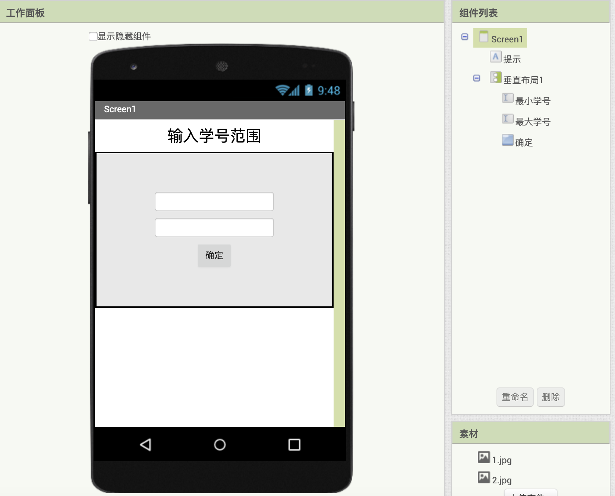
课程目标
初步了解程序设计思想
使用App Inventor组件来设计 自己的APP
学习程序逻辑的设计

Slide 5
游戏展示
2

Slide 6
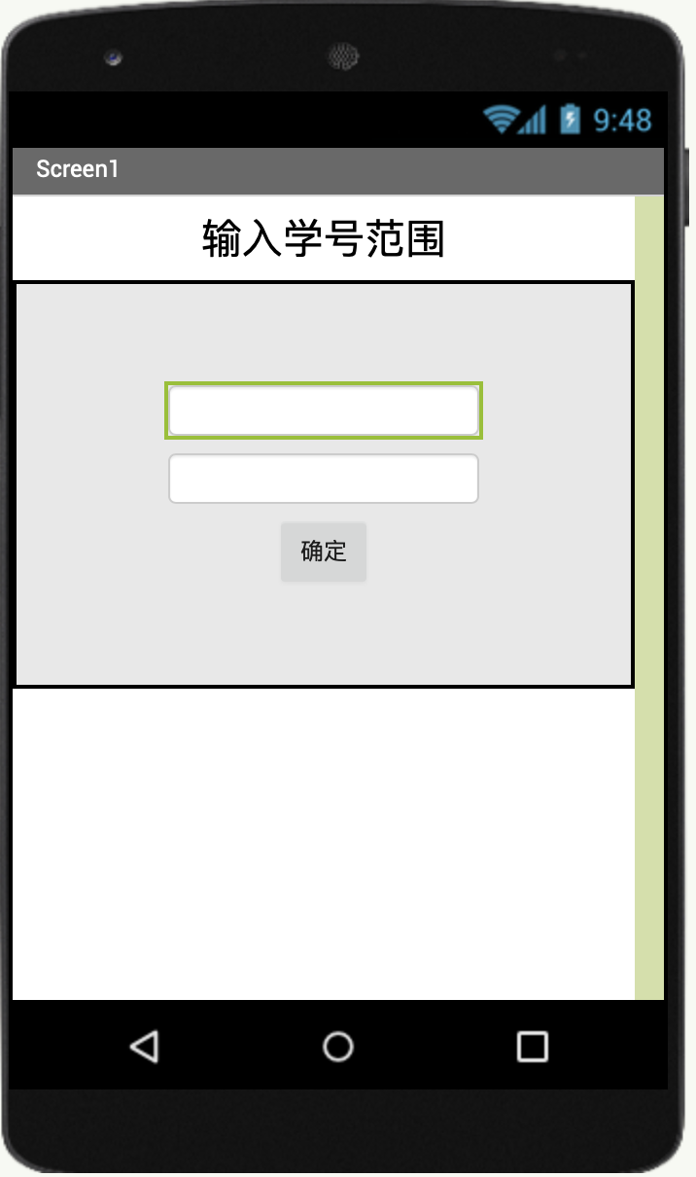
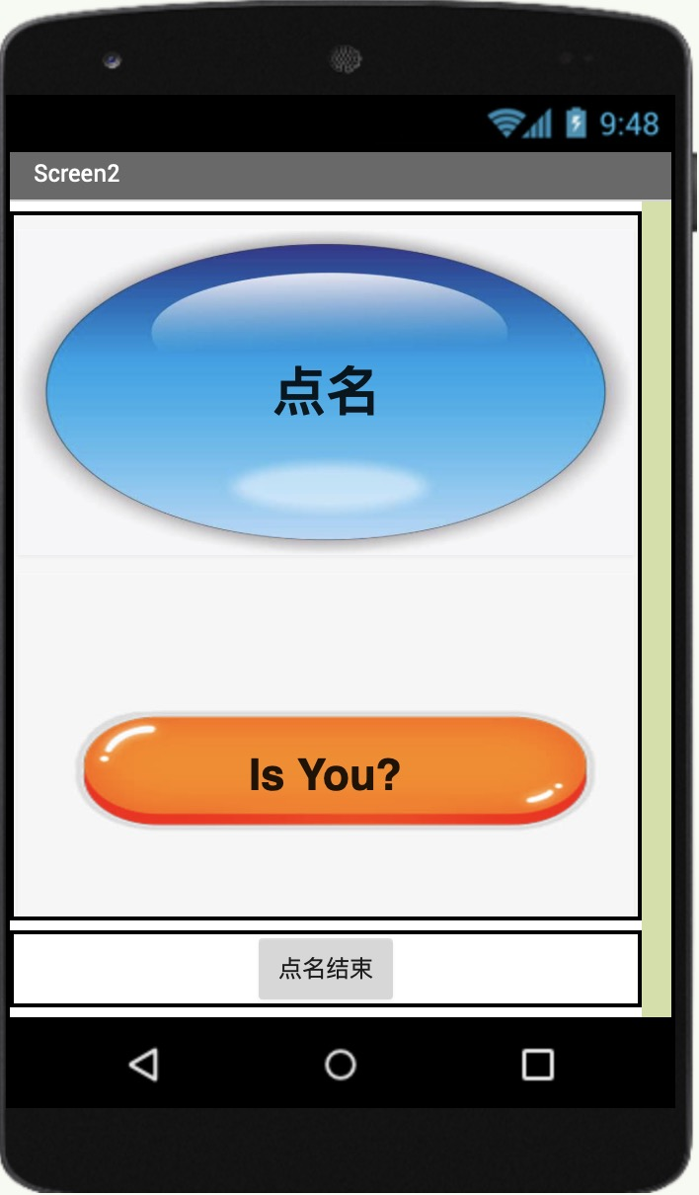
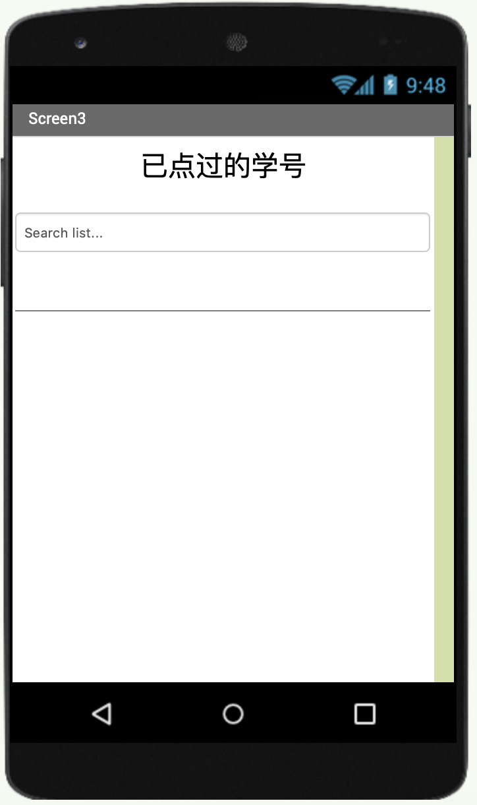
游戏展示——点名神器

Slide 7
游戏展示——点名神器
屏幕1有两个文本输入框，可以输入起始学号与结束学号，完成学号范围的设计。
点击确定按钮跳转至屏幕2

Slide 8
游戏展示——点名神器
屏幕2主要有3个按钮，最上面为点名按钮，点击后在显示“Is You”按钮处显示生成的学号，可以重复生成多次。
点击“点名结束”按钮跳转至屏幕3

Slide 9
游戏展示——点名神器
屏幕3主要为一个列表，显示之前点过的学号。
显示学号的要求为从小到大依次排序，此处需要用到简单的排序算法。

Slide 10
组件设计
3

Slide 11
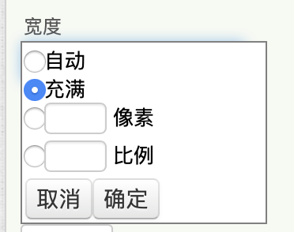
组件设计
组件可以通过设置宽度“充满”来居中

Slide 12
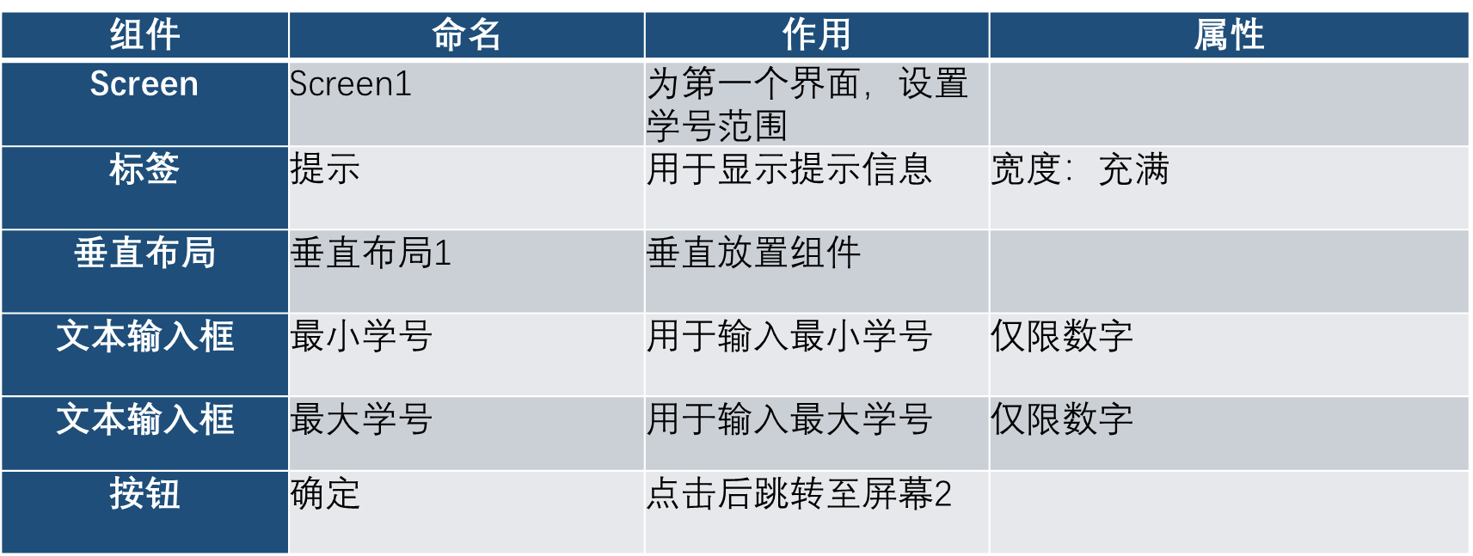
组件设计——Screen1

Slide 13
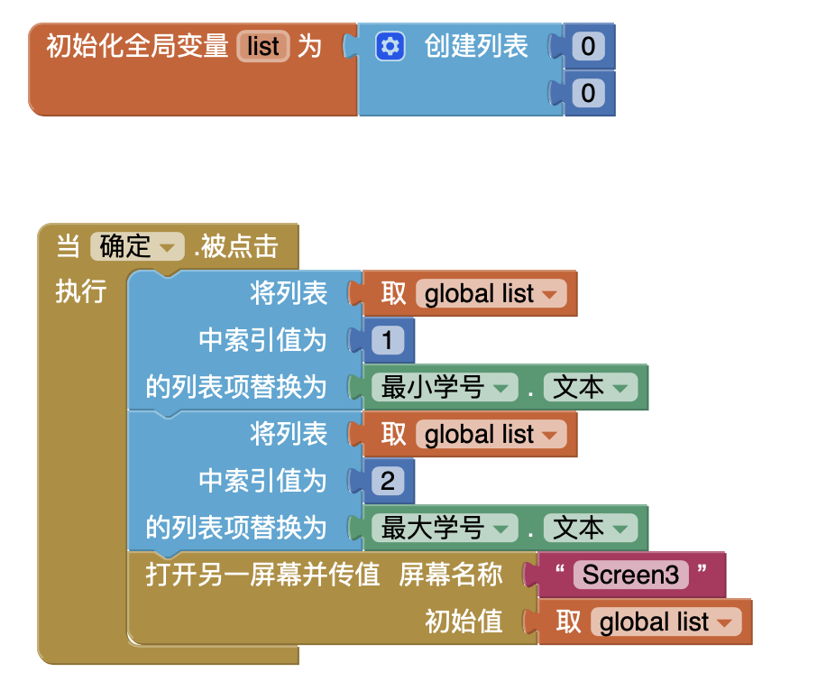
组件设计——Screen1
使用到了列表来储存输入的数据，然后通过“打开屏幕并传值”来将这个列表的数据传递到下一个屏幕。
注意：
列表可以看成一个数组，“索引”从1开始，表示第一个元素。

